Slide 1
O LE POTO MO LE TAGATA AMIOTONU
Lesona 8, Fepuari 24, 2024

Slide 2
“’Ia faapea ona E a’oa’o mai i a’i matou e faitauina o matou aso, ina ia maua ai le poto i o matou loto.”
(Salamo 90:12)

Slide 3
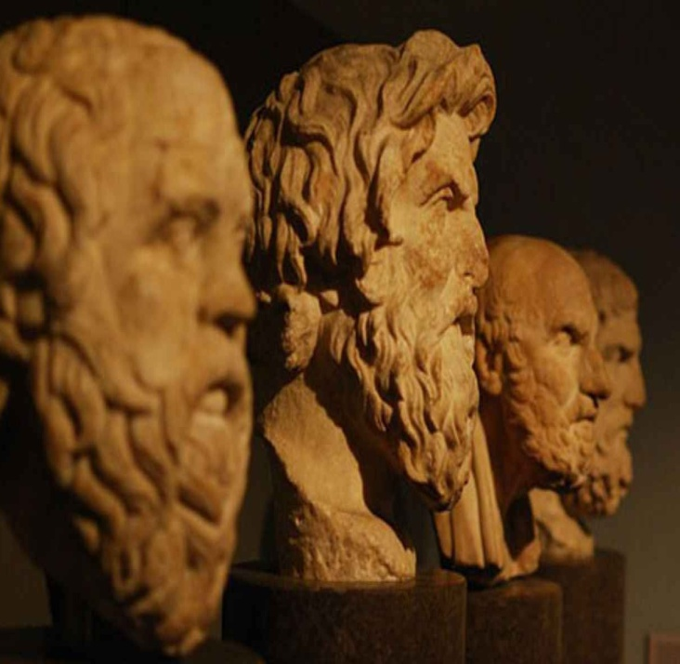
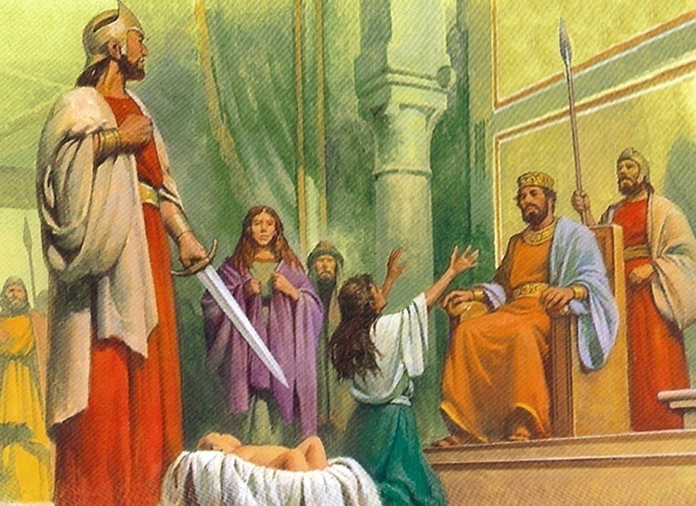
E masani ona tatou manatu o le poto o lona uiga o le i ai lea o se malamalama tele i se vaega faapitoa o le faasaienisi, filosofia, poo nisi
Tatou te ta’ua le tagata o le ua i ai lenei malamalama o le “poto”, ae o le atamai e sili atu nai lo lena. E aofia ai le faaaogaina sa’o o le poto uma ua maua (pe ititi pe tele).
O le a se manatu faale-Tusi Paia o le poto?
E faapefea ona a’oa’oina lea poto?
E faapefea ona tatou faaaogaina i o tatou olaga i aso fai soo?
O a ni mea aogā tatou te maua mai i le faatinoina o lea atamai faale-Tusi Paia?
O le poto o loo i poloa’iga (Salamo 119).
O le amataga o le poto (Salamo 90).
O le poto i totonu o tofotofoga (Salamo 95; 81; 105).
Poto faatino:
O le ala i le leaga (Salamo 141).
O faamanuiaga i le faia o le mea lelei (Salamo 1; 112; 128).

Slide 4
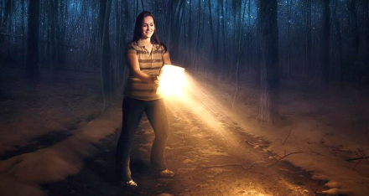
O LE POTO O LOO I POLOA’IGA
“Ua ou teu i lo’u loto Lau afioga, ina ne’i ou agasala ia te Oe” (Salamo 119:11)
O le manatu autu o le Salamo 119 o poloa’iga ia a le Atua faapei ona faailoa mai i Lana Afioga.
E faapei o le tele i nisi o vaega o le Tusi Paia, ua faatusaina ai i lenei salamo le olaga i se ala o loo faapea ona uia e tagata ta’ito’atasi. O lenei ala e mafai ona taitaiina atu ai oe i le ola e faavavau, poo le malaia foi e faavavau. E faapefea la ona filifili i le ala sa’o?
Ua faamalamalamaina i le Afioga Paia a le Atua le ala tonu (Salamo 119:105); e faamamāina ai (Salamo 119:9); e taitaiina ai o tatou ala (Salamo 119:133); ma puipuia i tatou mai le mata’utia o ala leaga (Salamo 119:101).
O le ola e tusa ai ma le Upu a le Atua o lona uiga e tatau lava ona tausiusi i poloa’iga faale-lagi (Salamo 119:4). E le gafatia e so tatou malosi ona faia faapea, ae ua tatou mautinoa, e ala i lo tatou mafaufau loloto i ai faatasi ai ma le fesoasoani a le Atua, o le a mafai ai ona tatou maua atili, le poto sili e tausia ma puipuia ai e ala i nei poloa’iga (Salamo 119:5-6).
O le tausiga o poloa’iga e le na o se uiga i fafo, a’o le faaalia ai o se natura faamaoni o le mafaufau ma le loto (Salamo 119:7, 148).

Slide 5
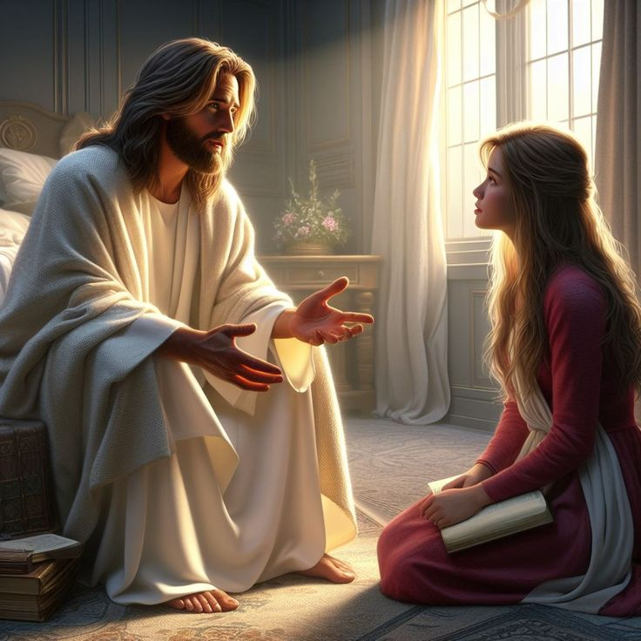
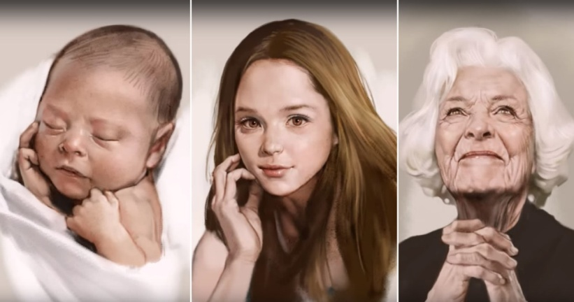
O LE AMATAGA O LE POTO
“Ia faapea ona e a’oa’o mai i a’i matou e faitauina o matou aso, ina ia maua ai le poto i o matou loto .” Salamo 90:12)
O loo ua tatou ola mo sina taimi puupuu, pe a faatusatusa atu i le faavavau o Lē na Foafoa, ua na o se mānava lava (Salamo 90:2, 4, 9).
I lenei taimi puupuu, ua tatou ola i le agasala, i lalo o le to’asa o le Atua (Salamo 90:8-11). Ae ua faasafuaina mai e le Atua Lona alofa tunoa i a’i tatou, ma ua faamalieina ai i tatou i Lona alofa mutimutivale (Salamo 90:13-14).
Pe a tatou faatagaina i tatou lava ia a’oa’oina e le Atua, ona tatou a’oa’oina ai lea o le “faitauina o tatou aso.” O lenei auala, tatou te maua ai le poto, ma liua ai i le faatusa moni o lo tatou Foafoa, o Lē ua tatou a’oa’oina ia matata’u ma faaaloalo i ai (Salamo 90:12, 16; 111:10).
O le mauaina o le poto e taitaiina ai i tatou ina ia muamua ona salamō, ona faia ai lea o le galuega ua finagalo le Atua ia tatou faia (Salamo 90:3, 17).

Slide 6
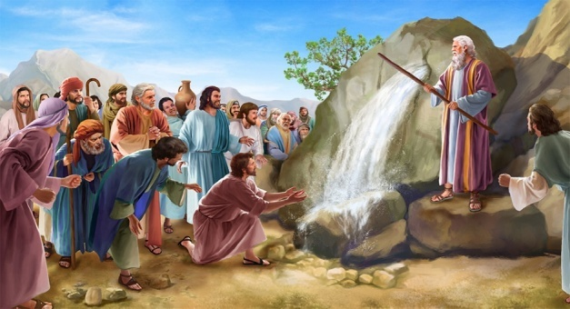
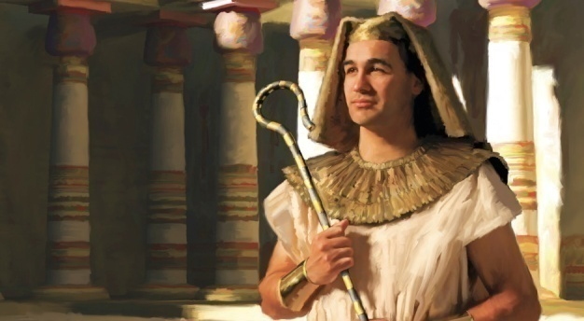
O LE POTO I TOTONU O TOFOTOFOGA
“Na e valaau mai i le puapuaga, ona Ou laveaiina ai lea o oe; na ou tali atu ia te oe i le mea lilo ua i ai le faititili; na ou tofotofo ia te oe i le vai o Meripa. Sela.” (Salamo 81:7)
I Meripa, na tofotofo ai Isaraelu i le Atua: “auā na latou tofotofo ia Ieova, ua faapea atu, Ua i a’i tatou ea Ieova, pe leai?” (Esoto 17:7). Peitai, i le silafaga a Ieova, o Ia lava na tofotofoina Isaraelu (Salamo 81:7).
E le’i faamanuiaina Isaraelu i lea tofotofoga, aua sa tumau pea le loto maaa i lona fouvale, o lea e tatau ai ona faasalaina (Salamo 95:8-11). I ia mea uma, ae na avatu lava i ai e le Atua le vai sa latou ole atu ai (Esoto 17:5-6).
Ae pe ana fai ae popoto, semanū e faamanuiaina le tofotofoina oi latou. Ona, mafai ai lea e le Atua ona faia o mea ofoofogia mo i latou (Salamo 81:13-16).
Sa faafalepuipuiina Iosefa ma noatia i uamea, sa agaleagaina ma puapuagatia. Ae na ia faia se filifiliga poto: ia auauna atu i le Atua e tusa lava poo le a le tulaga o loo i ai (Salamo 105:16-18; Kenese 39:7-9).
O le taimi lava na ia manumalo ai i tofotofoga, na faaeaina ai o ia e le Atua (Salamo 105:19-21). Sa matuā iloga lava lona atamai, na tofia ai o ia e Farao ina ia a’oa’o atu i ana toeaiina lea lava poto na ia maua mai i le Atua (Salamo 105:22). E ala ia Iosefa, na tuuina atu ai e le Atua ia ola aiga uma o Isaraelu (Salamo 105:23).
FAAFEAGAI MA TOFOTOFOGA AE AUNOA MA SE POTO
O LE POTO E FAAFEAGAI AI MA TOFOTOFOGA

Slide 7
O LE FAATINOINA O LE POTO

Slide 8
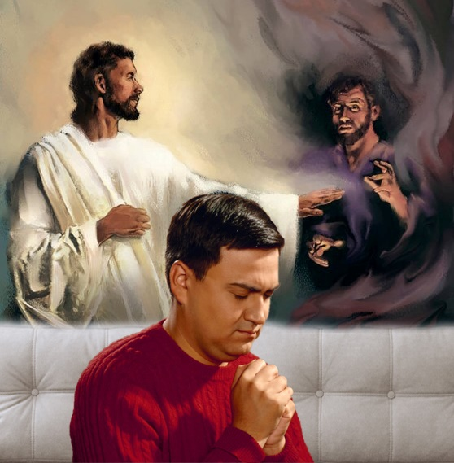
O LE ALA E OO ATU AI I LE LEAGA
“Aua ne’i liliueseina lo’u loto i se mea leaga ma le agasala faatasi ma tagata o e faia amioleaga: Aua foi ne’i ou ‘ai i a latou mea suamalie” (Salamo 141:4)
O le Salamo 141 o se tatalo e ole atu ai i le Atua ia laveaiina i tatou mai faaosoosoga i totonu faapea ma fafo (Salamo 141:1-3, 9-10). I lo tatou lava malosi, tatou te le mafai ai ona manumalo mai faaosoosoga, ona o tatou lava loto e faananau atu lea i le agasala. E manaomia lo tatou tatalo e le aunoa ina ia mafai ona tetee atu i faaosoosoga.
O le Salamo 141:4 ma le 1:1 o loo faailoa mai i a’i tatou le faagasologa o faaosoosoga:
1) O le faalagolago atu o le loto i le leaga
“Aua nei uai atu lo’u loto i se mea leaga.”
2) O le faia e le tagata o le agasala
“e fai le amioletonu faatasi ma e faia le amioleaga”
3) E fiafia o ia i le leaga
“ma ia aua nei ou ‘ai i a latou mea-ai suamalie”
“Amuia le tagata e le savali i fautuaga a le tagata amioleaga.”
“e lei i ai foi o ia i le ala o e agasala”
“E le nofo foi o ia i le nofoa o e tauemu.”
O loo faamatalaina i salamo le alualu i luma, o le taufaasese, ma le taufaa’ole’ole o faaosoosoga. Ua na o le faalagolago lava ia Ieova e mafai ai ona mautinoa le manumalo atoatoa (Salamo 141:8-10). Peitai, o le manumalo mulimuli i le agasala o loo i ai pea lea i le lumanai (Salamo 1:5-6).

Slide 9
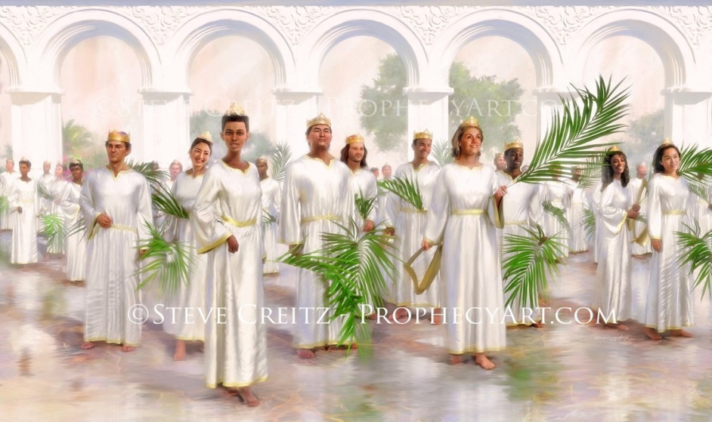
O FAAMANUIAGA I LE FAIA O LE MEA LELEI
“Faauta, e faapea ona manuia o le tagata e mata’u ia Ieova” (Salamo 128:4)
O le galuega autu a le poto o le taitaiina atu lea oi tatou lava i le ala sa’o, e tusa ai ma le finagalo o le Atua. O a faamanuiaga o le a tatou maua e ala i le faia o lenei mea?
O le a faamanuiaina i tatou (Sal. 1:1; 112:1; 128:1)
O le a manuia a tatou galuega (Sal. 1:3; 128:2)
O le a malolosi o tatou suli (Salamo 112:2; 128:3)
O le a tatou maua mea lelei ma le ‘oa (Salamo 112:3)
O le a tatou savavali i le malamalama o le Atua (Salamo 112:4)
O le a tatou pulea lelei a tatou mataupu (Salamo 112:5)
O le a le mapeva i tatou ae o le a manatua pea lava i tatou (Sal. 112:6)
O le a tatou le fefefe i ni tala mata’utia (Salamo 112:7)
O le a tatou faatoilaloina o tatou fili (Salamo 112:8)
O le a faaeaina i tatou i le mamalu (Salamo 112:9)
O le feteena’iga o loo i ai nei i le va o le lelei ma le leaga, o nisi taimi e taofia ai i tatou mai i le olioli i nei faamanuiaga uma, pe mai foi na o se vaega e mafai ona tatou olioli ai. Peitai, o le a oo mai lea taimi e mafai ai ona faamanuiaina atoatoa i tatou, i le Malo o le Atua.

Slide 10
“Pe a ou mafaufau i le galuega o loo faia e le Atua mo le tagata ua pa’u, ou te leiloa i le maofa o le a ave e le Atua i tagata matitiva, tagata ua paūu ma tuuina atu i a’i latou le mana mamā, o le a i ai i totonu ma galuega o Lona alofa tunoa, e suia ai uiga ma amioga, ma ia faia le tagata ia talafeagai ai mo le maota ua saunia e le Atua mo i latou—o tagata ua saunia mo le afioaga o le Atua, ua saunia ia avea ma aumeamamae faatasi ma agelu, ma ia mafuta faatasi ma le Atua. Oi, e matuā naunau lava lo’u loto ia avea ma se tasi e savavali faatasi ma Iesu Keriso i le lalolagi ua faafouina!”
EGW (Every day with God, April 18)

